Slide 1
Levitacinis padėklas
Darbą atliko: Kauno r. Vilkijos gimnazijos
11 klasės mokinys Jonas Kšanauskas
Mokytoja: Milda Gulbinienė

Slide 2
Turinys
Darbo tikslas
Darbo uždaviniai
Teorija
2D modelis
3D modelio dalių testavimas
Uždaviniai
Testas
Atsakymai
Išvados
Literatūros sąrašas

Slide 3
Darbo tikslas
Pagaminti kuo tvirtesnį „Levitacinį padėklą“ iš turimų ar lengvai gaunamų medžiagų.
Darbo uždaviniai
Apžvelgti fizikinius dėsnius padėsiančius apskaičiuoti kokią apkrovą gali atlaikyti padėklas.
Pagaminti primityvų struktūros modelį (2D) ir patikrinti levitacinio padėklo pagaminimo idėją.
Suprojektuoti trimatį struktūros modelį (3D spausdinimui).
Tobulinti trimatį modelį testuojant atskirus struktūros elementus.

Slide 4
Teorija

Slide 5
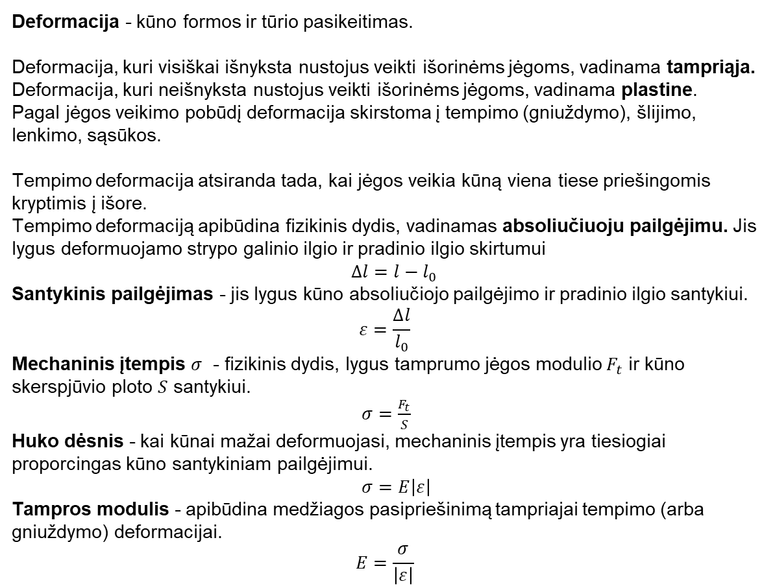
Kūno deformacija
Deformacija - kūno formos ir tūrio pasikeitimas.
Deformacija, kuri visiškai išnyksta nustojus veikti išorinėms jėgoms, vadinama tampriąja.
Deformacija, kuri neišnyksta nustojus veikti išorinėms jėgoms, vadinama plastine.
Pagal jėgos veikimo pobūdį deformacija skirstoma į tempimo (gniuždymo), šlijimo, lenkimo, sąsūkos.
Tempimo deformacija atsiranda tada, kai jėgos veikia kūną viena tiese priešingomis kryptimis į išore.
Tempimo deformaciją apibūdina fizikinis dydis, vadinamas absoliučiuoju pailgėjimu. Jis lygus deformuojamo strypo galinio ilgio ir pradinio ilgio skirtumui
$∆l=l−l_{0}$
Santykinis pailgėjimas - jis lygus kūno absoliučiojo pailgėjimo ir pradinio ilgio santykiui.
$$ε=\frac{∆l}{l_{0}}$$
Mechaninis įtempis $σ$ - fizikinis dydis, lygus tamprumo jėgos modulio $F_{t}$ ir kūno skerspjūvio ploto $S$ santykiui.
$σ=\frac{F_{t}}{S}$
Huko dėsnis - kai kūnai mažai deformuojasi, mechaninis įtempis yra tiesiogiai proporcingas kūno santykiniam pailgėjimui.
$σ=E\left|ε\right|$
Tampros modulis - apibūdina medžiagos pasipriešinimą tampriajai tempimo (arba gniuždymo) deformacijai.
$$E=\frac{σ}{\left|ε\right|}$$

Slide 6
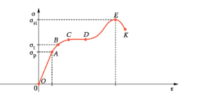
Tempimo diagrama
Atkarpoje OA veikia Huko dėsnis, dėl to atkarpa OA yra tiesė. Taškas A žymi proporcingumo ribą.
Atkarpoje AB Huko dėsnis nebeveikia bet deformacija vis dar yra tampri. Didžiausias įtempis dėl kurio poveikio neatsiranda didelės liekamosios deformacijos vadinamas tamprumo riba (taškas B).
Esant tam tikram mechaniniam įtempiui (taškas C) bandinys ilgėja ir nedidinant apkrovos. Tai vadinama mežiagos takumu.
Už taško D, didinant apkrovą deformacija vyksta ne visame bandinyje, o pradeda ryškėti vienoje vietoje. Ima formuotis mažesnio skerspjūvio kaklelis. Didžiausias nechaninis įtempis, atsirandantis
bandinyje prieš jam suyrant, vadinamas stiprumo riba (taškas E).
Atkarpoje EK, deformacijai sukelti užtenka mažesnio mechaninio įtempio. Jo veikiamas bandinio kaklelis dar labiau susiaurėja ir galiausiai suyra (taškas K).

Slide 7
2D modelis

Slide 8
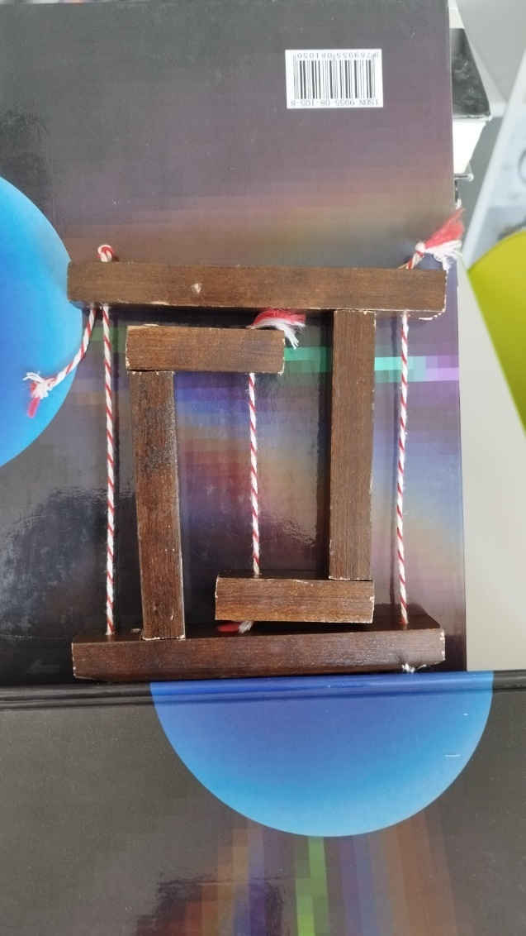
2D modelis
Iš medinių pagaliukų buvo pagamintas primityvus (2D) konstruojamo staliuko modelis.
2D modeliui konstruoti naudotos priemonės: medinės lentelės, siūlas, varžtai.
Modelio paskirtis: patikrinti konstruojamo objekto veikimo principą naudojant paprastas medžiagas.

Slide 9
3D modelio spausdinimas

Slide 10
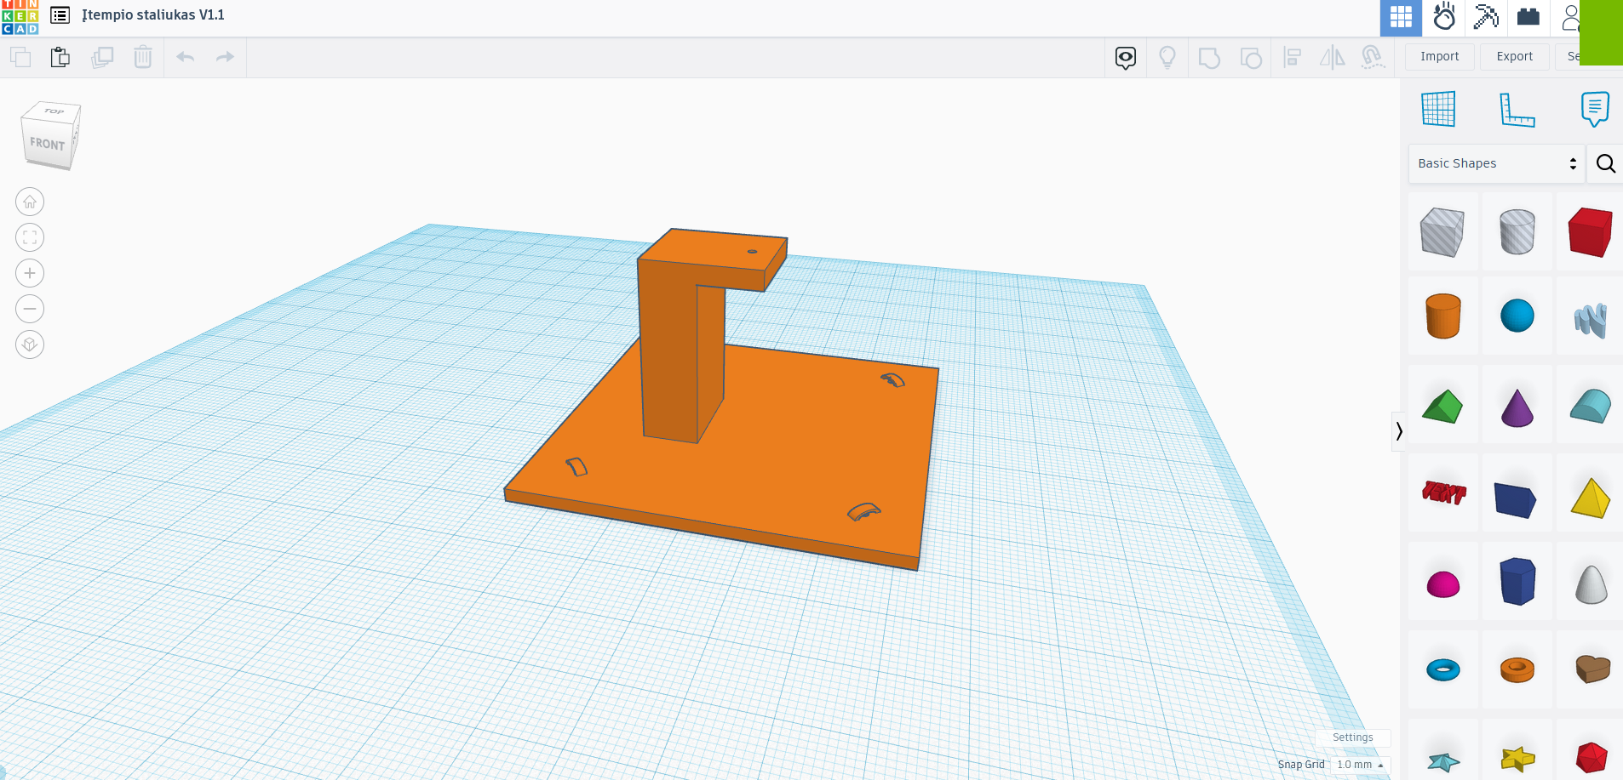
3D modelio projektavimas
3D modelio projektavimui buvo naudojama “Tinkercad” programa.

Slide 11
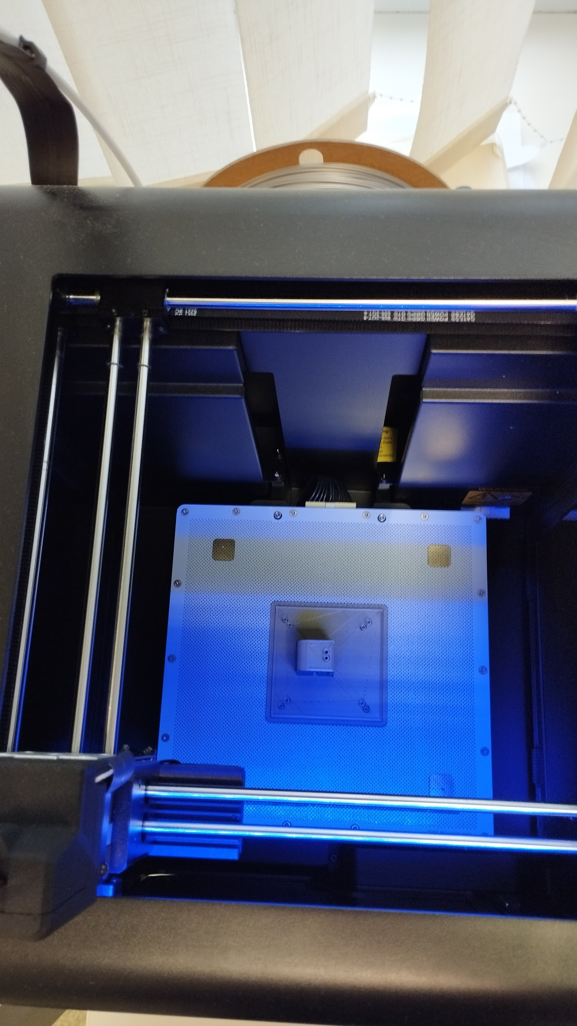
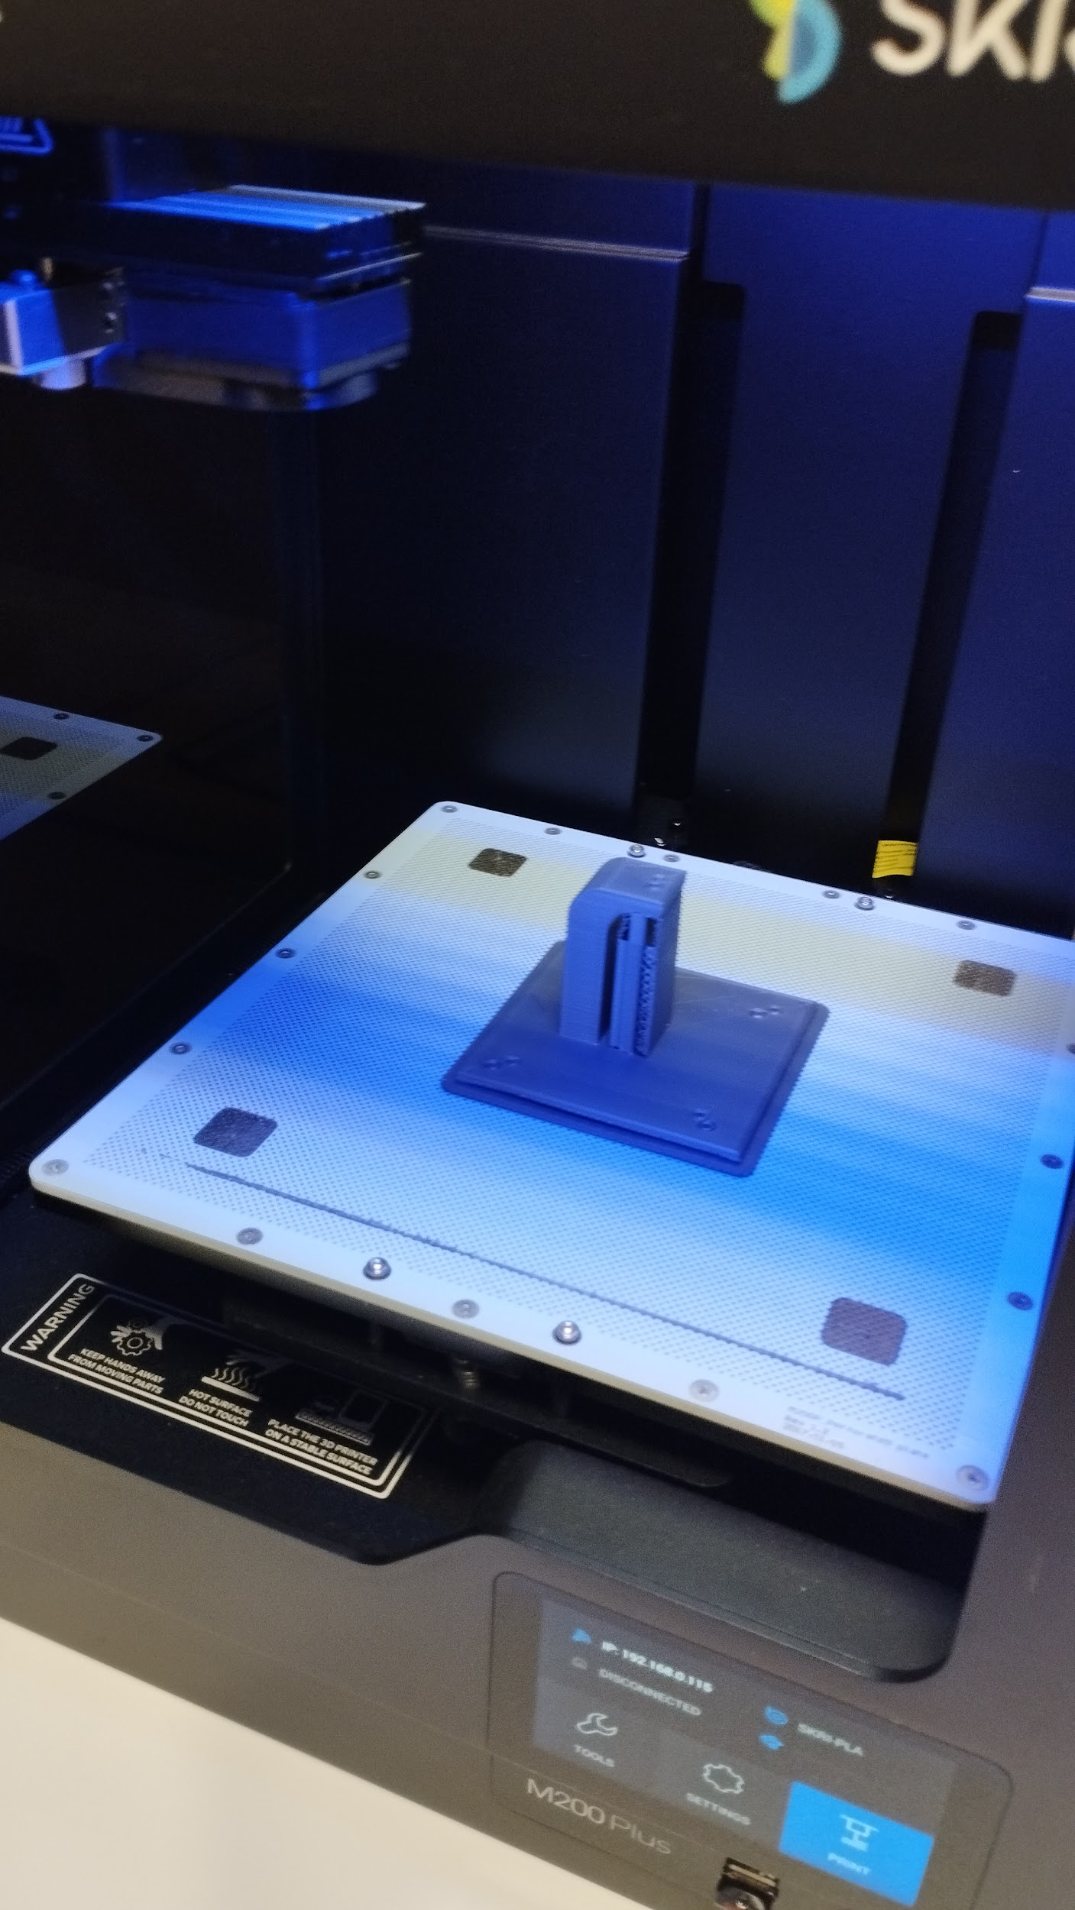
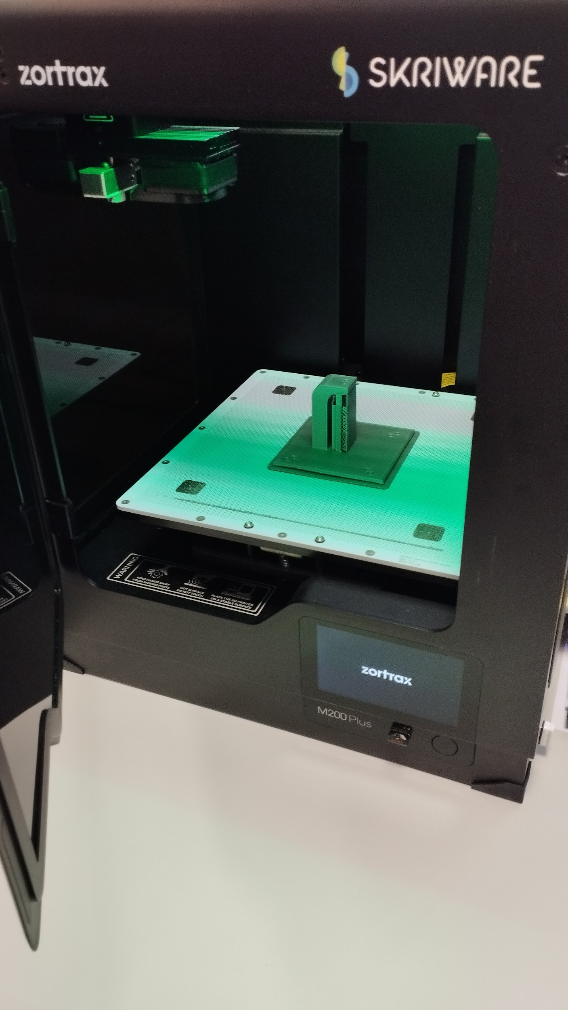
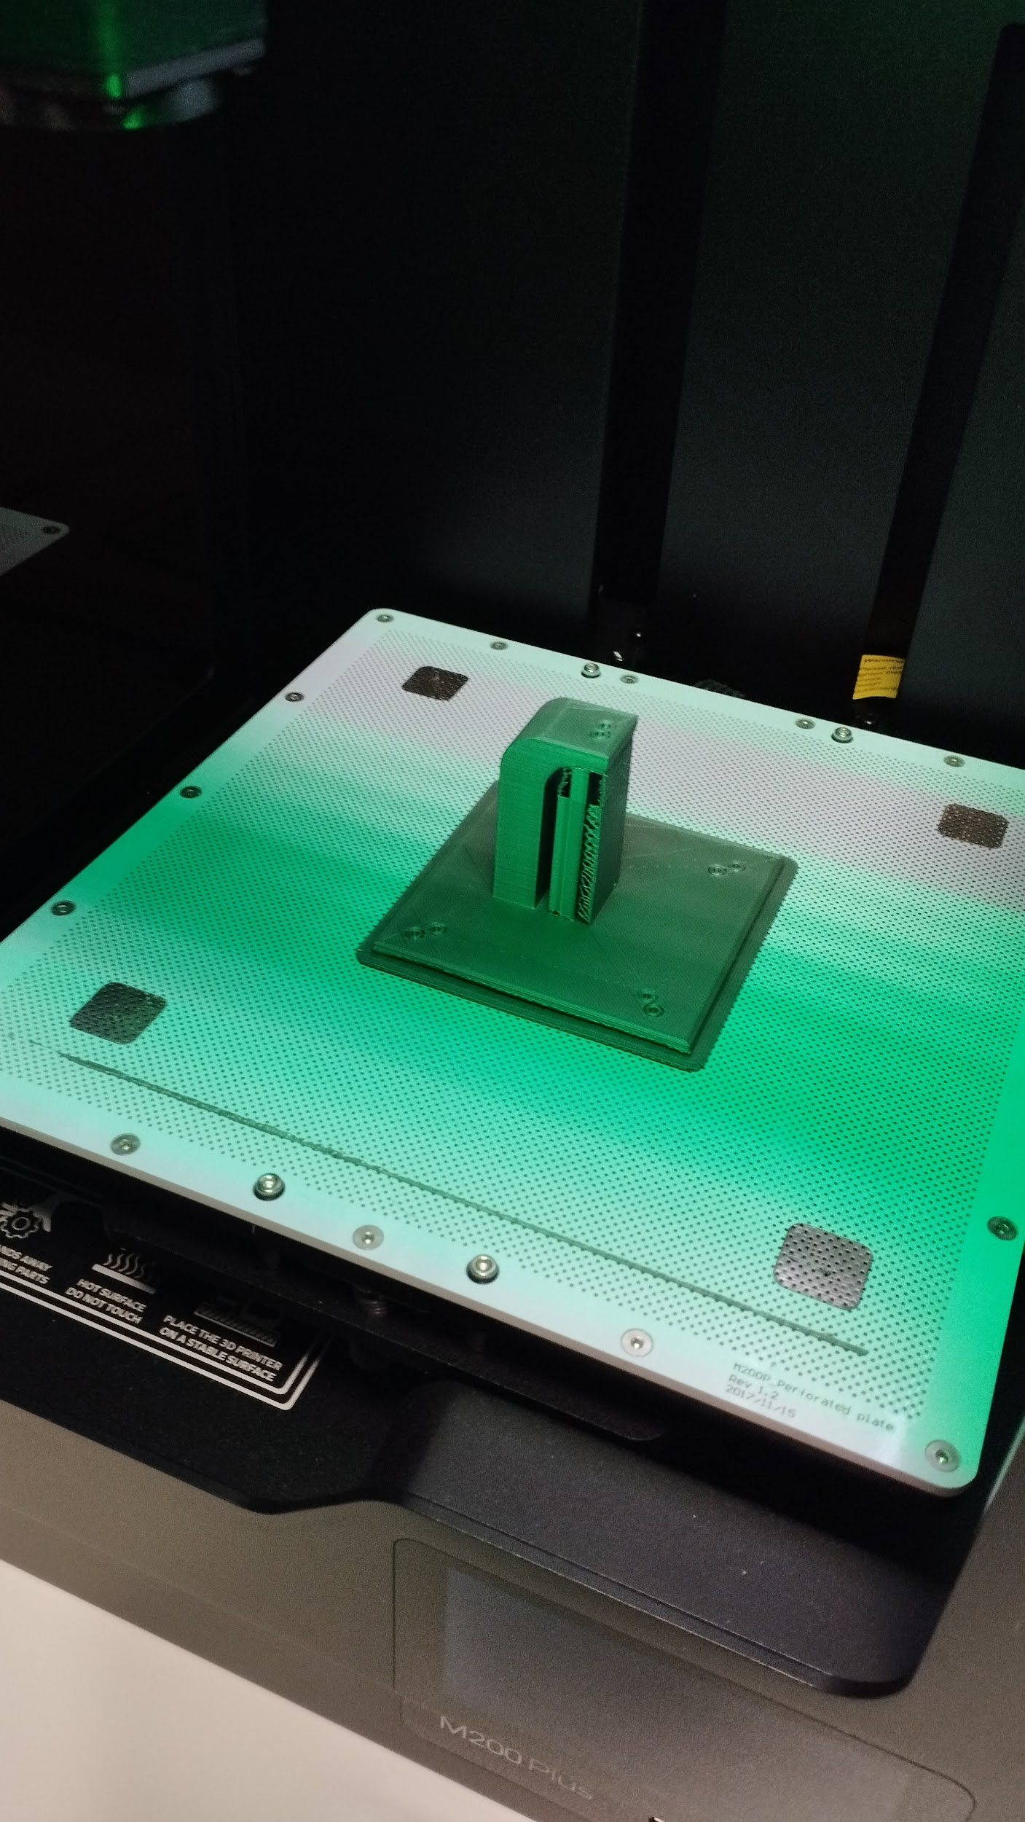
3D spausdinimas
Spausdinimui naudotas 3D spausdintuvas Zortrax

Slide 12
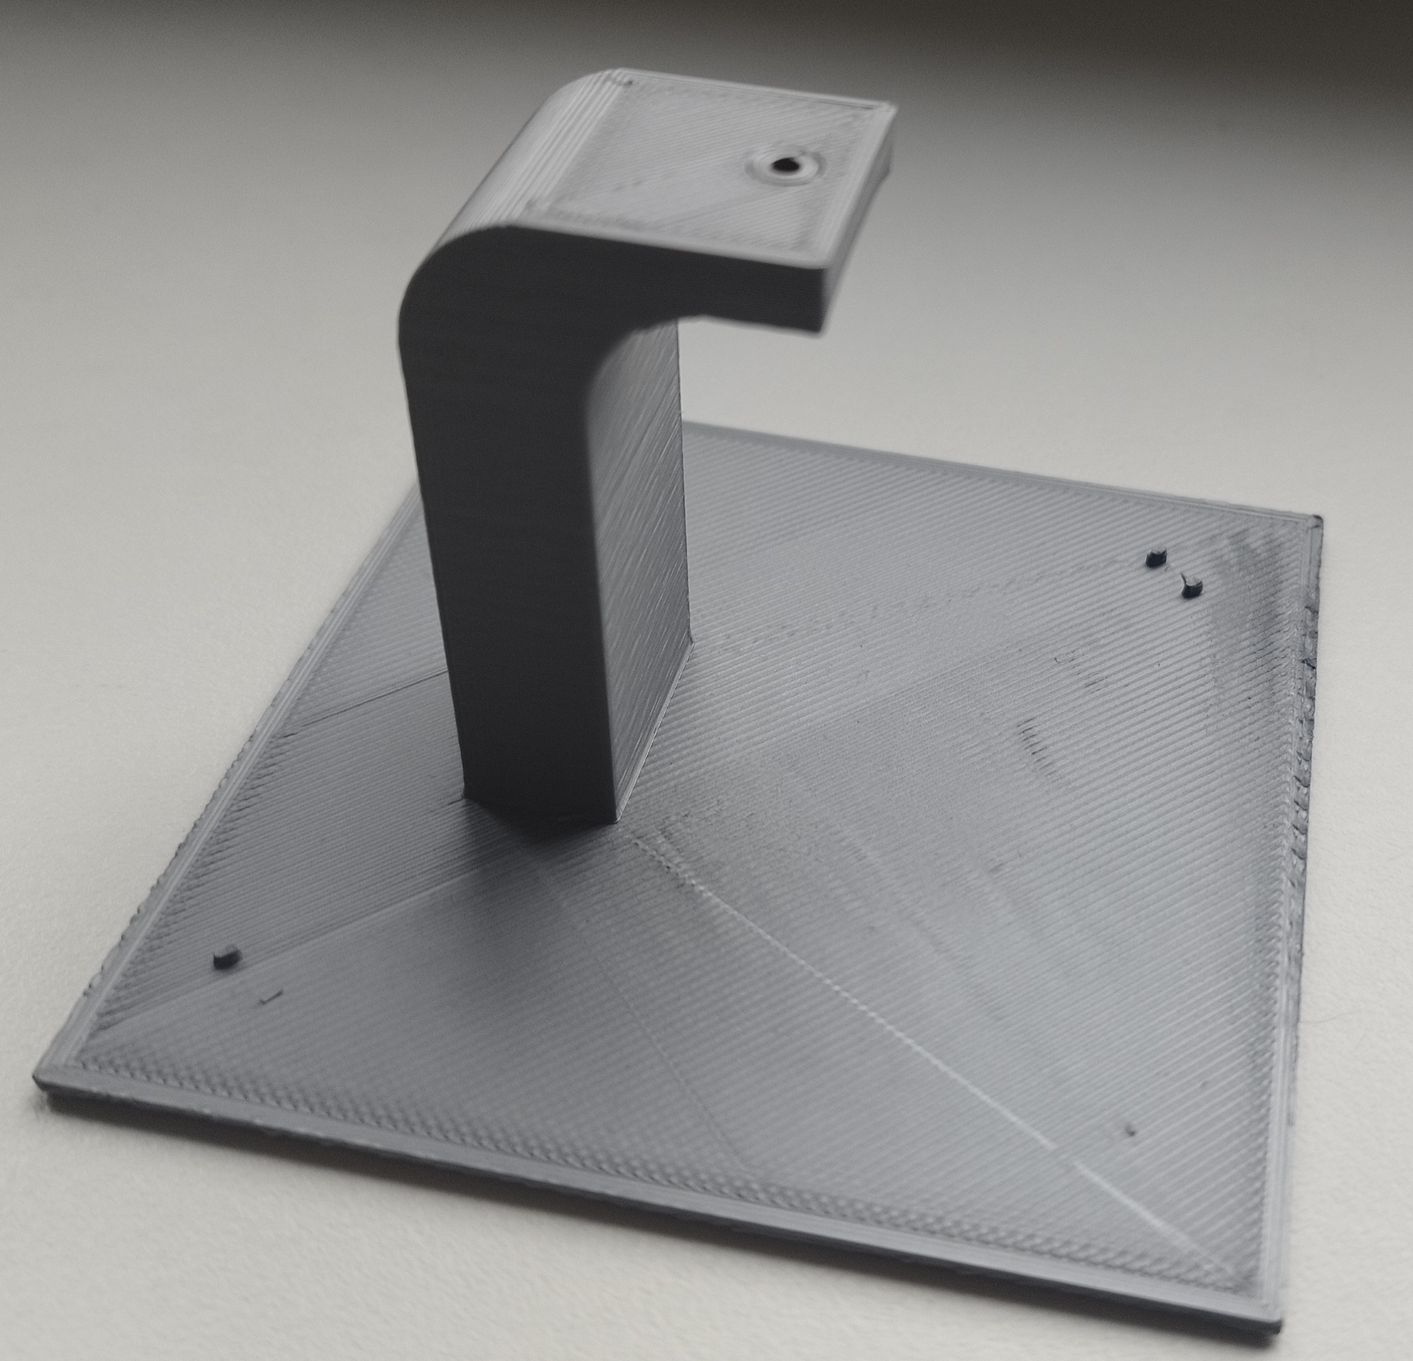
Pagrindinės struktūros dalys
Kolona
Pagrindas

Slide 13
3D modelio dalių testavimas

Slide 14
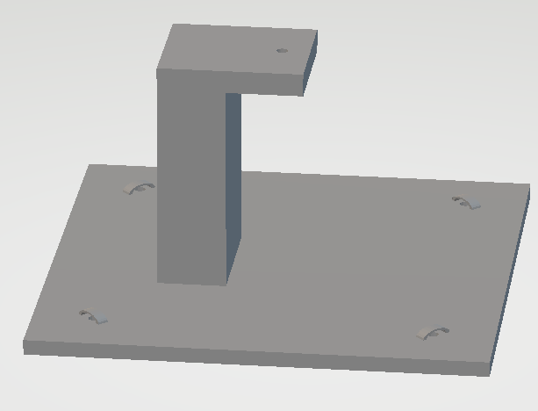
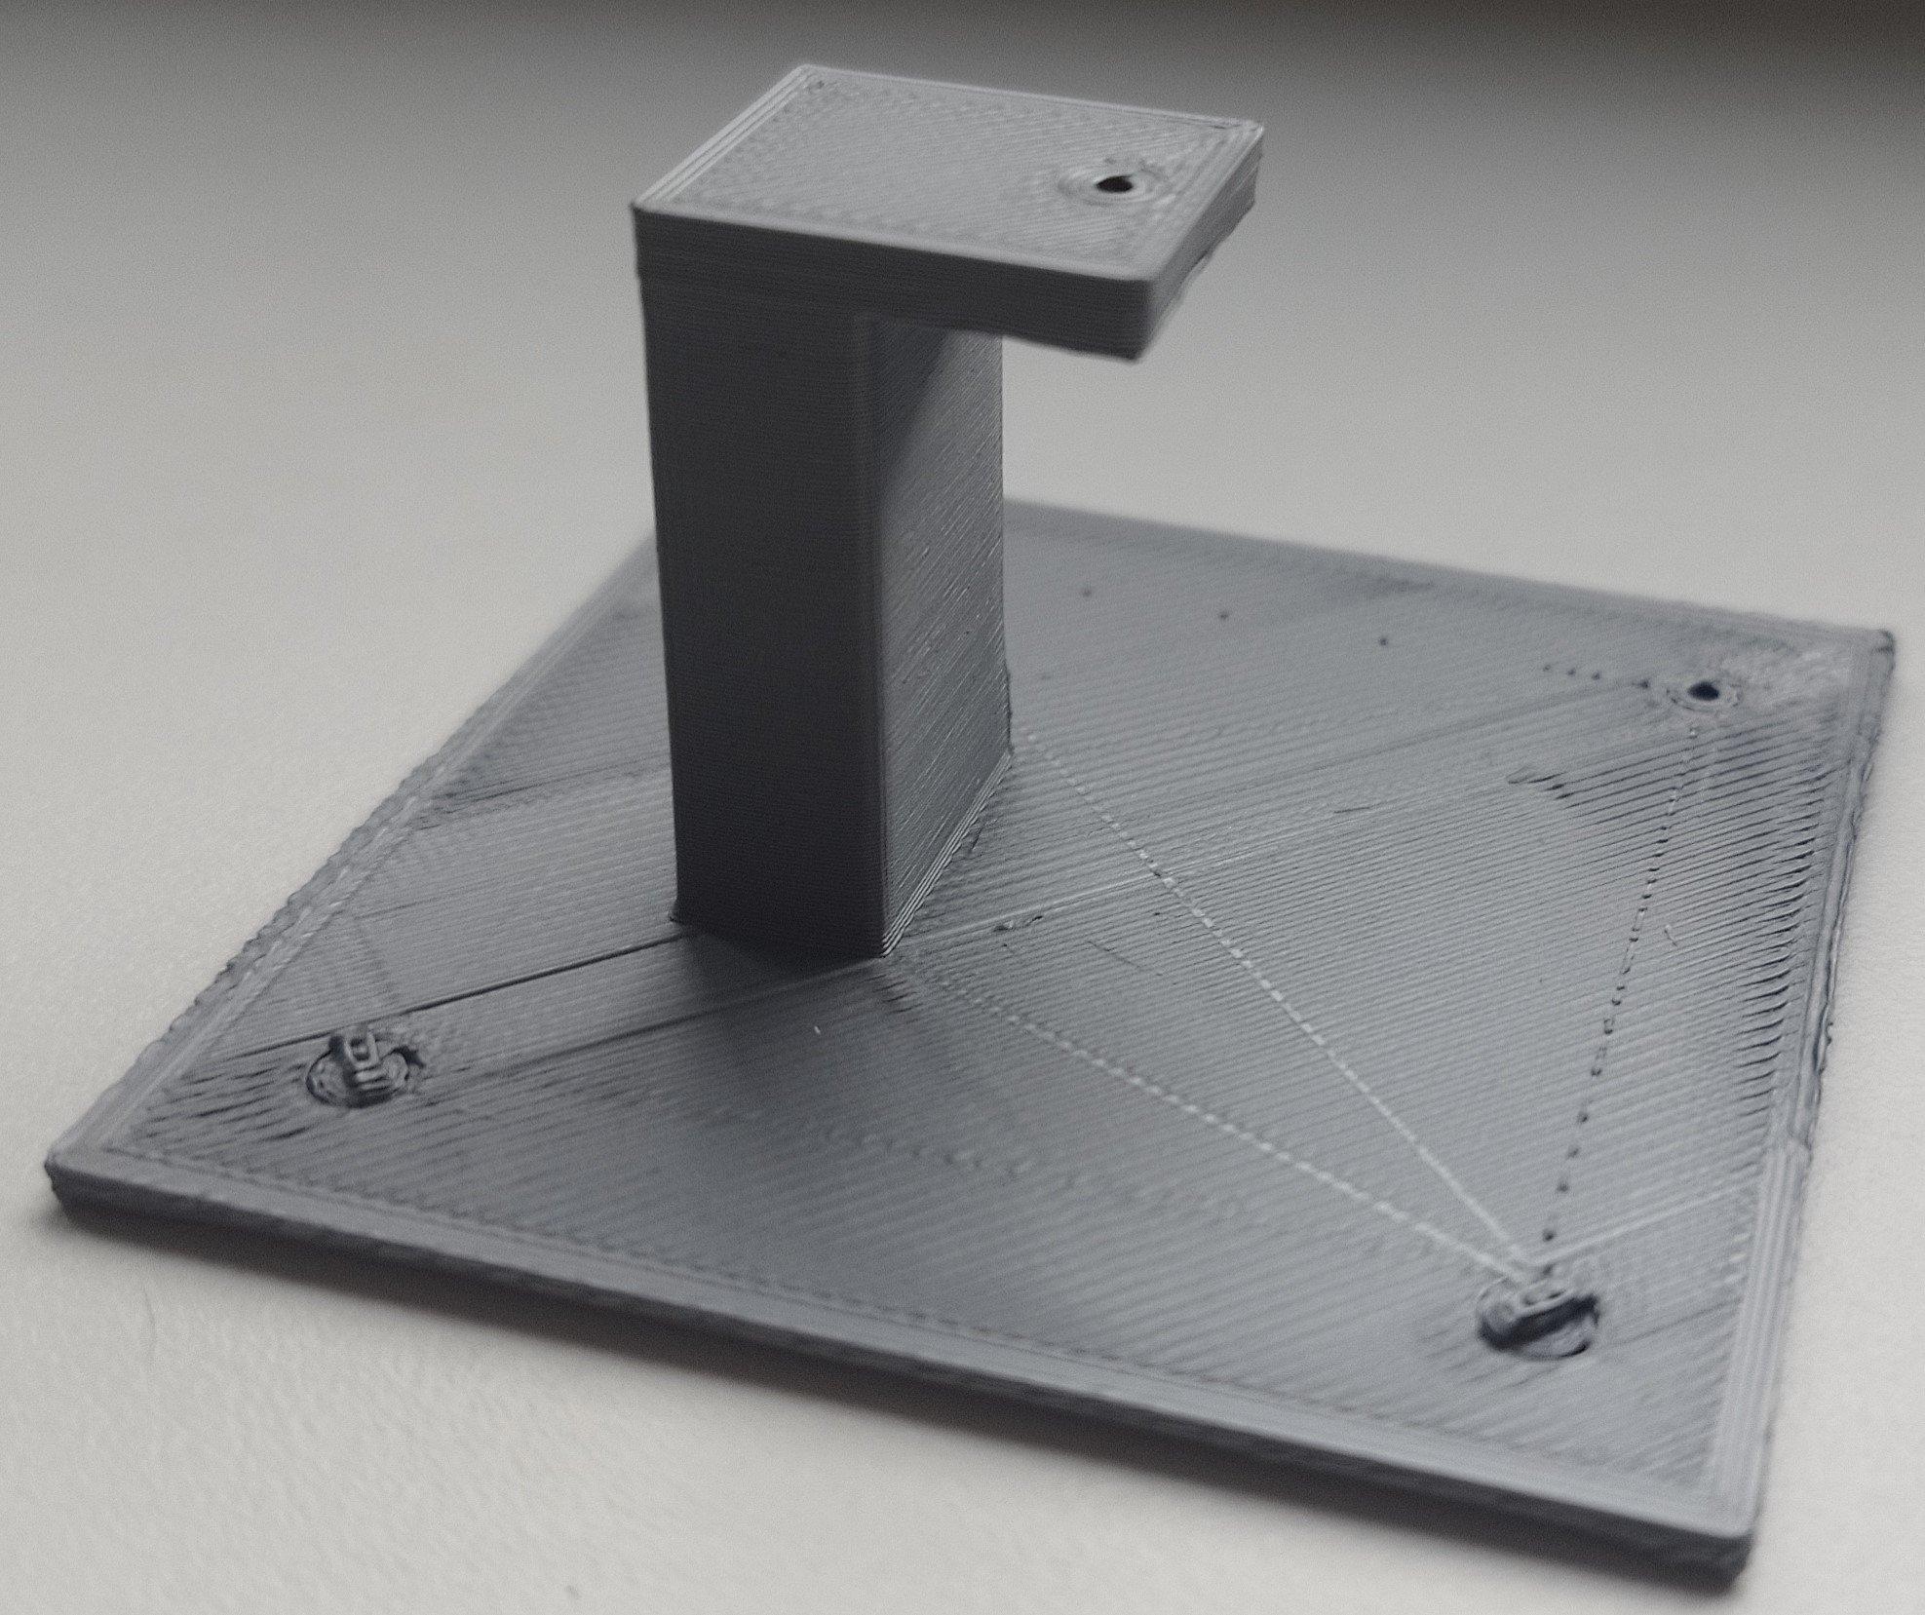
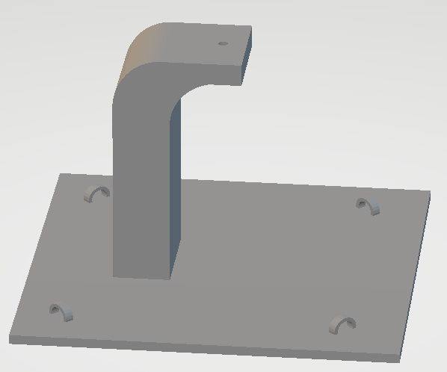
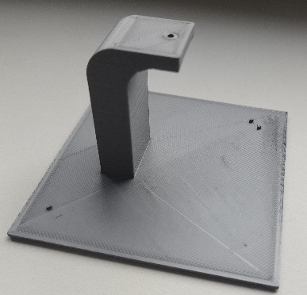
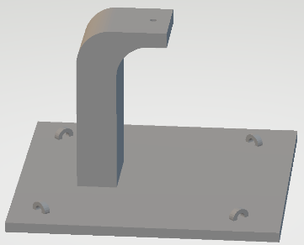
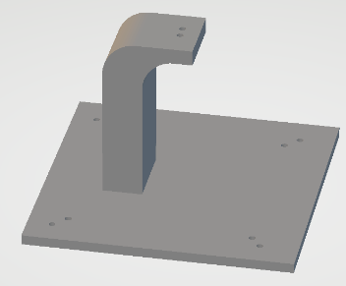
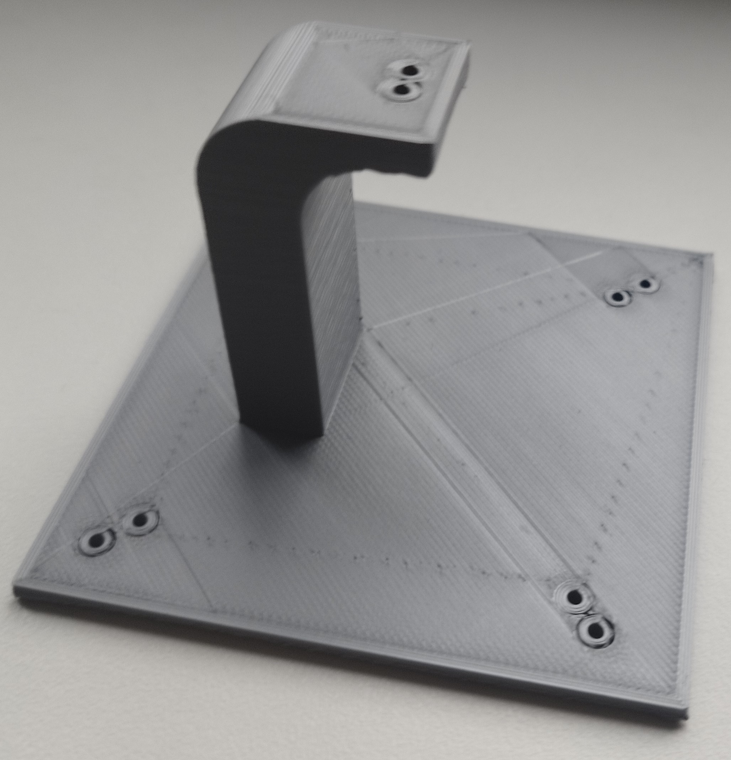
3D modelio tobulinimas
Nr. | Virtualus modelis | Realus modelis (atspausdintas) | Aprašymas | Pokyčiai
1 |  |  | Pagrindas: 60x61x2 mm. Kolona : 9x16,37x30 mm. Valo tvirtinimas pagrinde: auselės + skylutės Valo tvirtinimas kolonoje: skylutė
2 |  |  | Pagrindas: 81x81x2 mm. Kolona : 12x21x50 mm. Valo tvirtinimas pagrinde: auselės Valo tvirtinimas kolonoje: skylutė | Padidintas pagrindas (nes sukurtas prieš tai buvo per mažas puodeliui); atsisakyta skylučių. Kolonas spausdinama tuščiavidurė, atsižvelgiant į spausdinimo sąnaudas.
3 |  |  | Pagrindas: 81x81x3 mm. Kolona : 12x21x50 mm. Valo tvirtinimas pagrinde: auselės Valo tvirtinimas kolonoje: skylutė | Pastorintos auselės (spausdinimo šiukšlių valymo metu pastebėjus auselių trupumą).
4 |  |  | Pagrindas: 81x81x3 mm. Kolona : 12x21x50 mm. Valo tvirtinimas pagrinde: skylutės Valo tvirtinimas kolonoje: 2 skylutės | Atsisakyta auselių (žr. struktūros dalių testavimą).

Slide 15
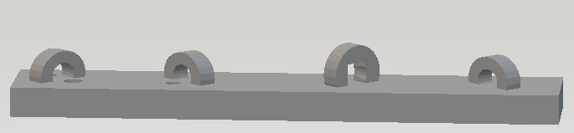
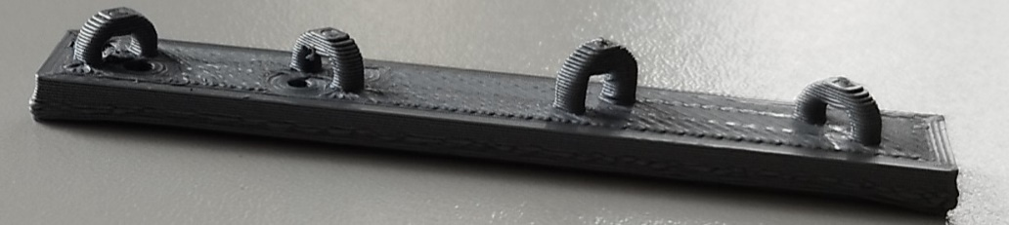
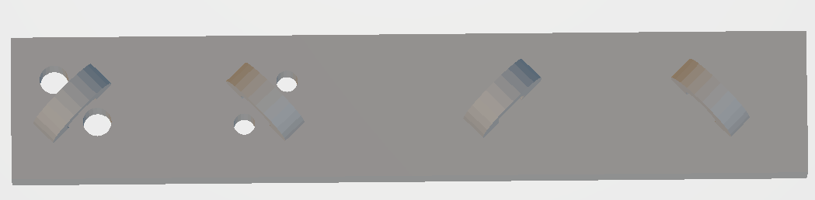
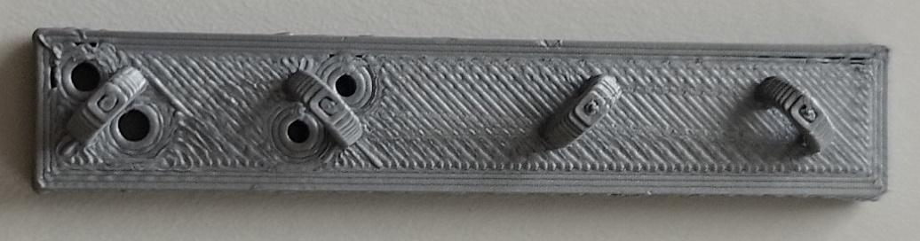
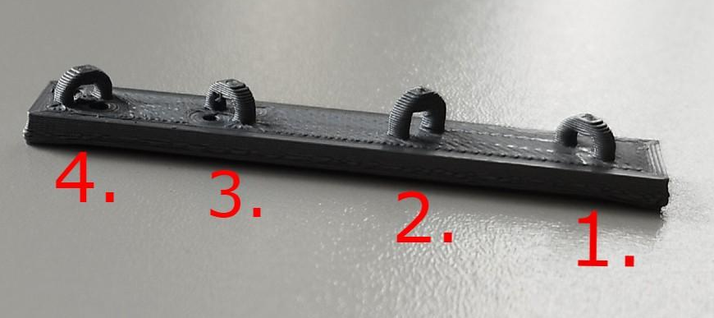
Struktūros dalių testavimas
1 auselė: elipsė, ilgoji ašis - 5,9 mm, trumpoji ašis – 5 mm, įleista 2 mm.
2 auselė: elipsė, ilgoji ašis – 6 mm, trumpoji ašis - 5,86 mm, įleista 2 mm.
3 auselė: elipsė, ilgoji ašis - 5,9 mm, trumpoji ašis – 5 mm, įleista 2 mm dvi skylutės, lygiagrečiai elipsės, po vieną skylutę iš dviejų pusių, diametras - 1,5 mm.
4 auselė: elipsė, ilgoji ašis - 5,9 mm, trumpoji ašis – 5 mm, įleista 2 mm, dvi skylutės, lygiagrečiai elipsės, po vieną iš dviejų pusių, diametras – 2 mm.

Slide 16
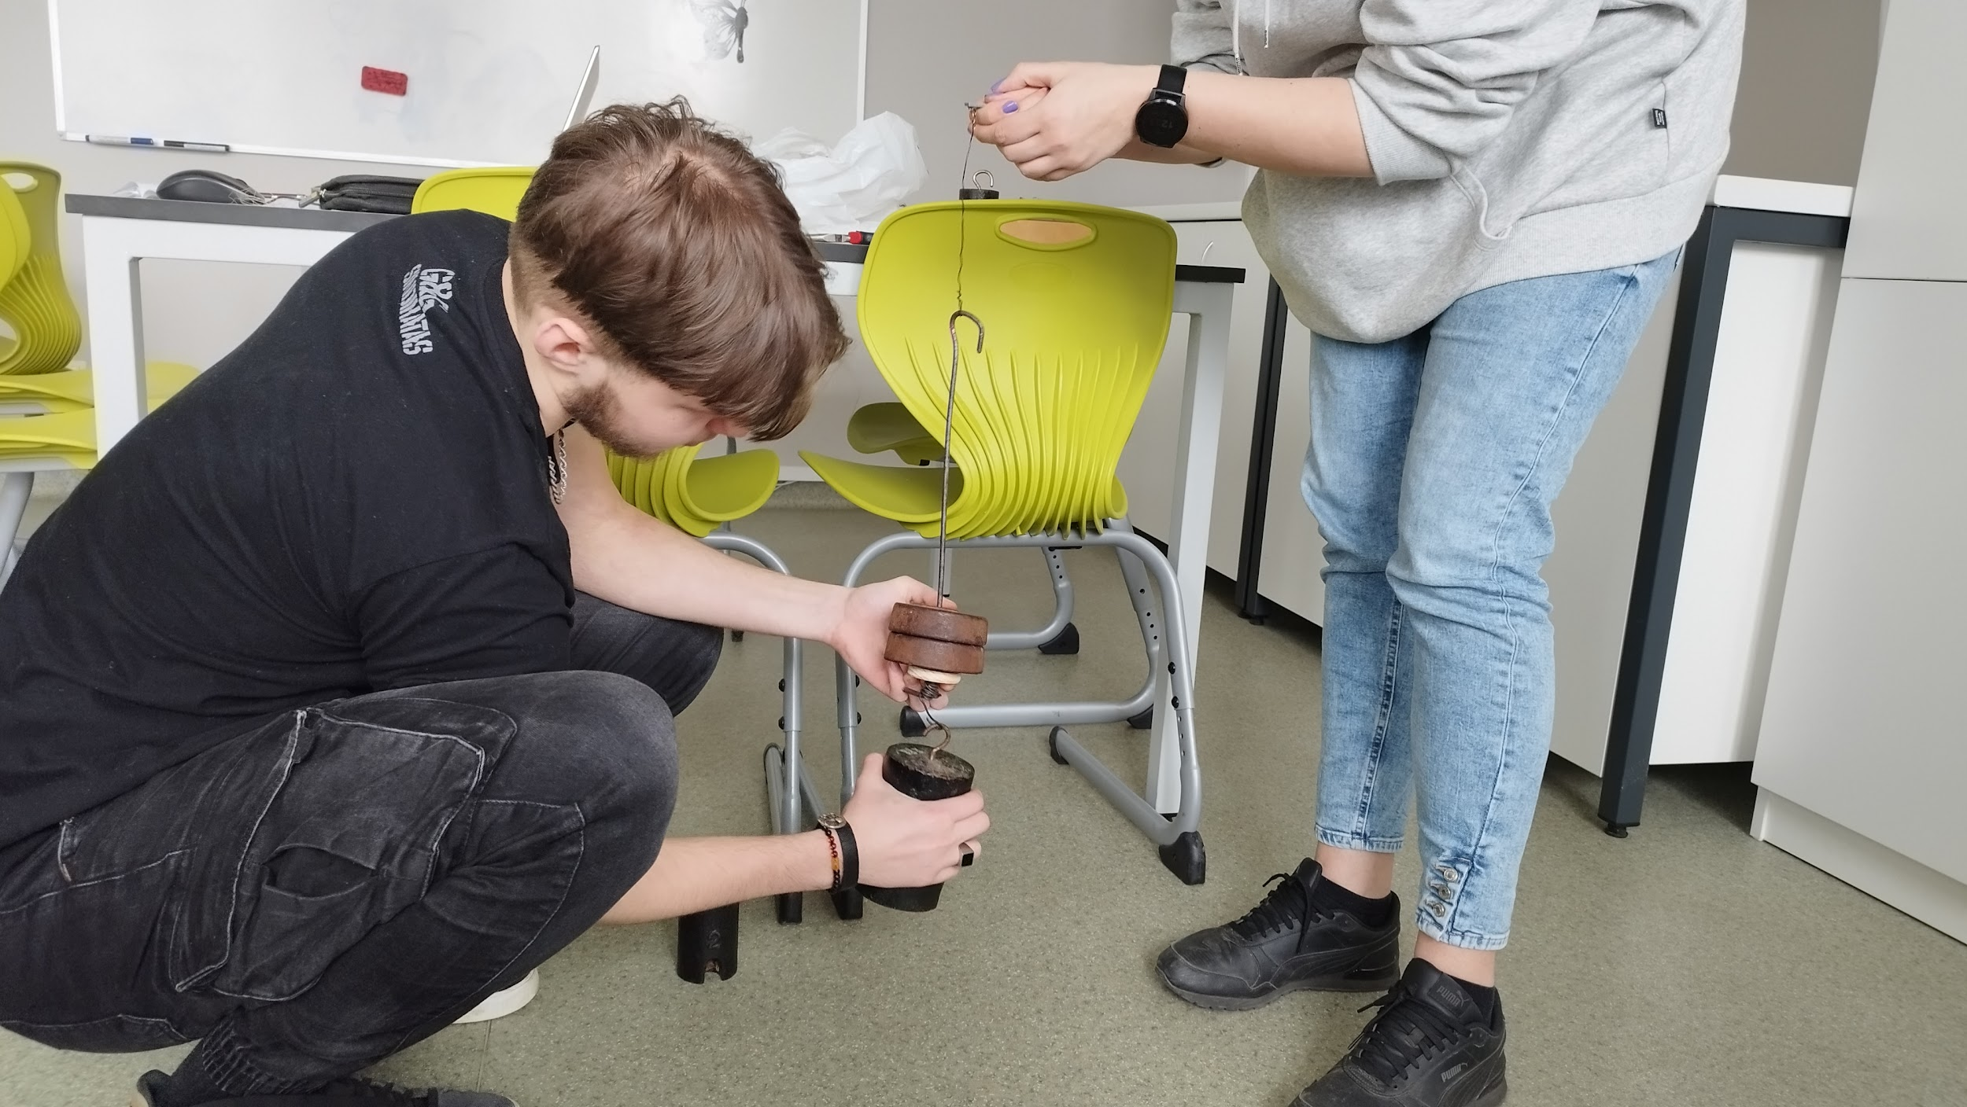
Struktūros dalių testavimas
Priemonės: skirtingos struktūros dalys, svoriai, laikiklis svoriams.
Testuotos keturios, šiek tiek skirtingos, auselės ir 2 skylutės valui tvirtinti prie pagrindo. Auselės nulūždavo apkrovus ~ 5 kg. Skylutės atlaikė virš 8kg
Testavimo rezultatas: buvo pasirinkta padaryti dvi (2 mm. diametro) skylutes valui prakišti.

Slide 17
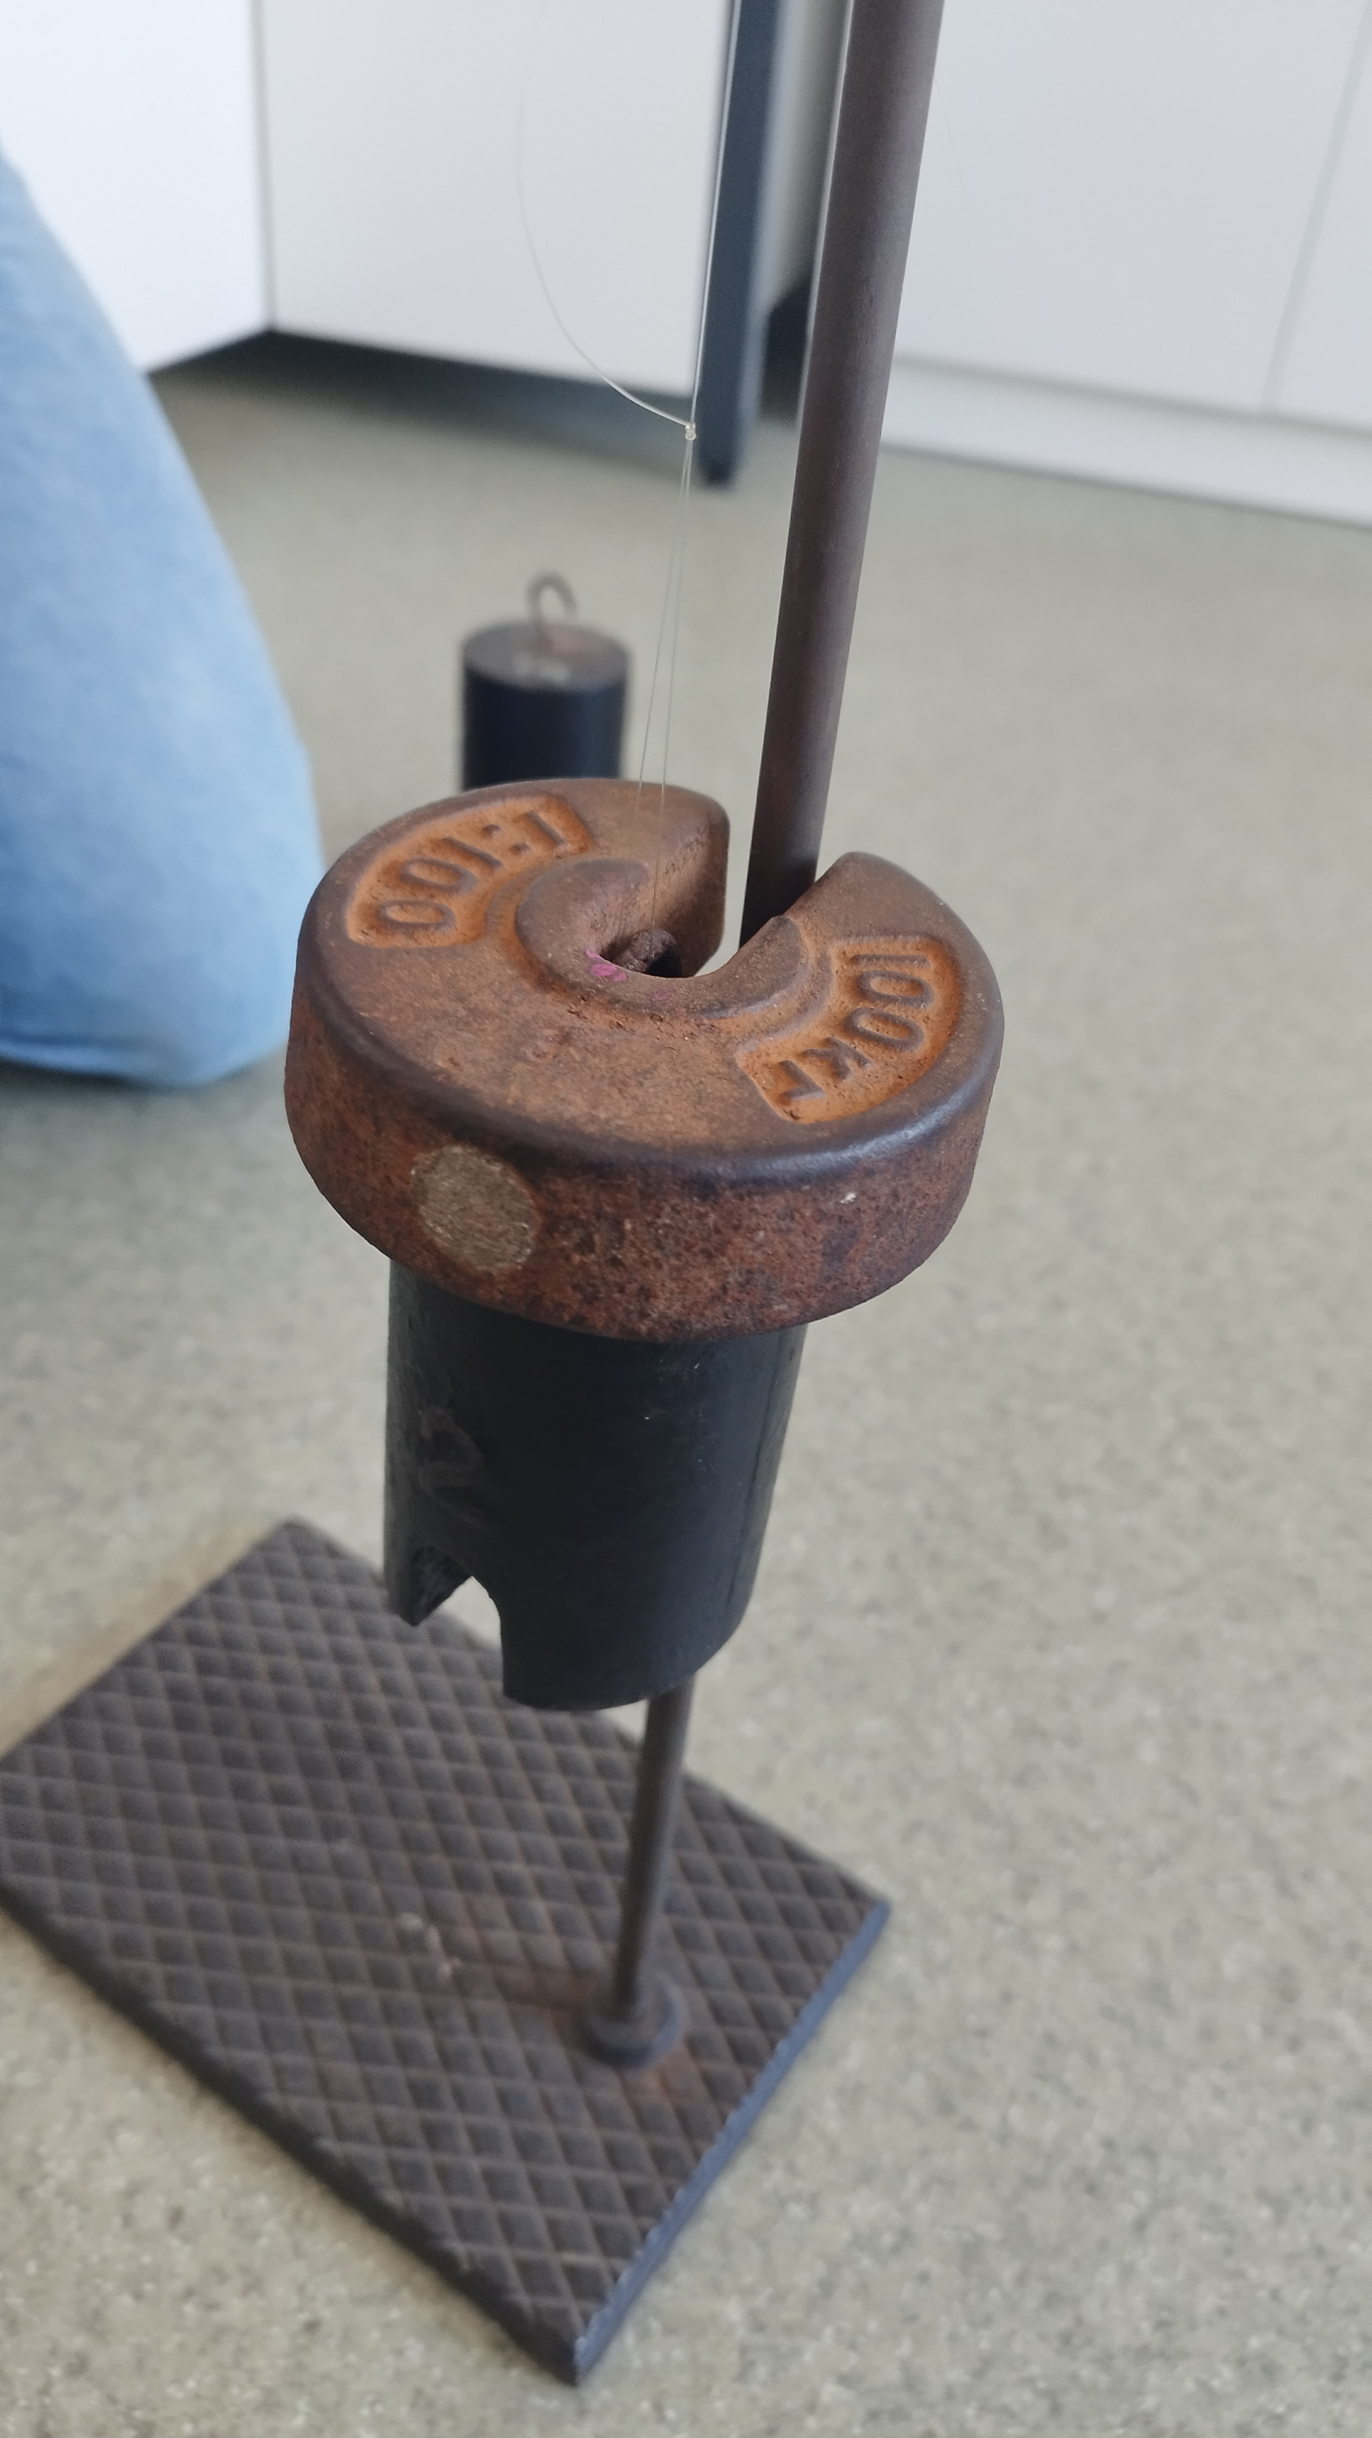
Valo testavimas
Valas buvo testuojamas ant vienodo ilgio atkarpų kabinant svorius, didinant juos 1 kg intervalu. Testuojamas buvo valas rastas namuose - „Senas“ ir naujai pirktas - „Naujas“.
Priemonės: du valai, svoriai, stovas.
Masė | Senas | Naujas
1 kg | ✓ | ✓
2 kg | ✓ | ✓
3 kg | ✓ | x
4 kg | ✓ | x
5 kg | ✓ | x
6 kg | x | x
✓ - atlaikė kabintą svorį 3 s
X - nutrūko

Slide 18
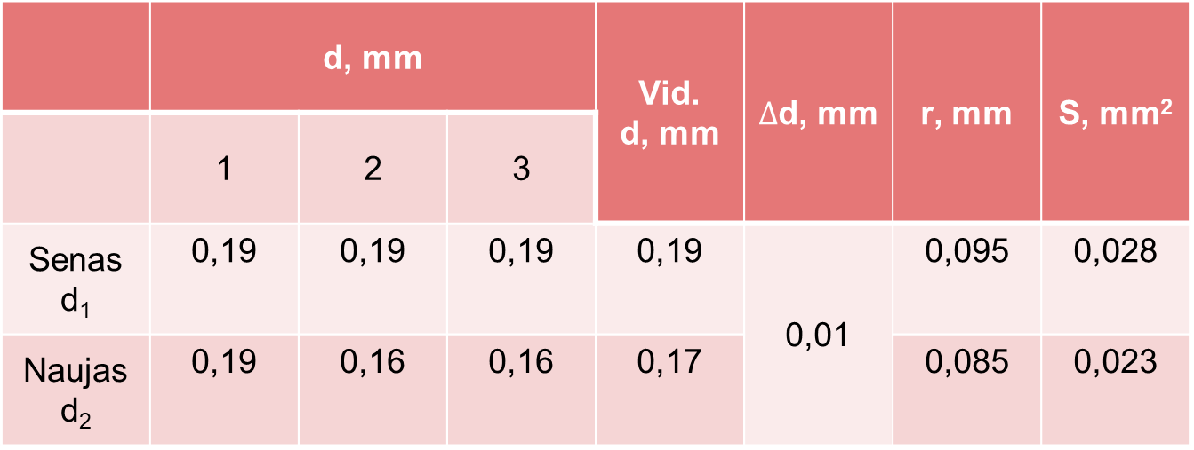
Valo skerspjūvio ploto nustatymas
 | d, mm |  |  | Vid. d, mm | $∆$d, mm | r, mm | S, mm²
 | 1 | 2 | 3
Senas d₁ | 0,19 | 0,19 | 0,19 | 0,19 | 0,01 | 0,095 | 0,028
Naujas d₂ | 0,19 | 0,16 | 0,16 | 0,17 |  | 0,085 | 0,023

Slide 19

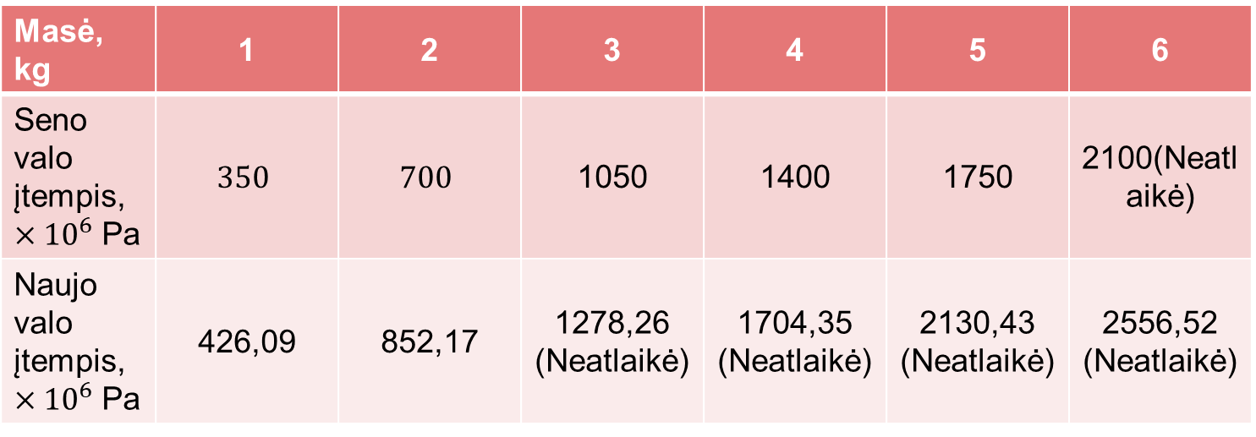
Mechaninio įtempio nustatymas
Masė, kg | 1 | 2 | 3 | 4 | 5 | 6
Seno valo įtempis, $×{10}^{6}$ Pa | $$350$$ | $$700$$ | 1050 | 1400 | 1750 | 2100(Neatlaikė)
Naujo valo įtempis, $×{10}^{6}$ Pa | 426,09 | 852,17 | 1278,26 (Neatlaikė) | 1704,35 (Neatlaikė) | 2130,43 (Neatlaikė) | 2556,52 (Neatlaikė)
Įtempiams apskaičiuoti naudota formulė:
$$σ=\frac{F}{S}$$
Atsižvelgiant į gautus rezultatus, pasirinktas Senas valas.

Slide 20
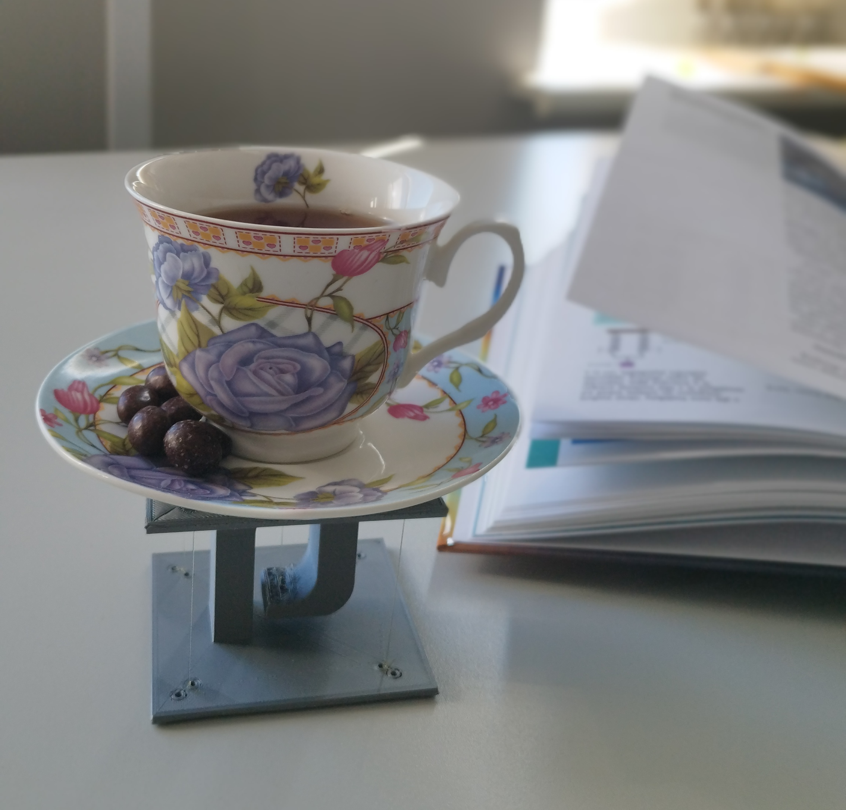
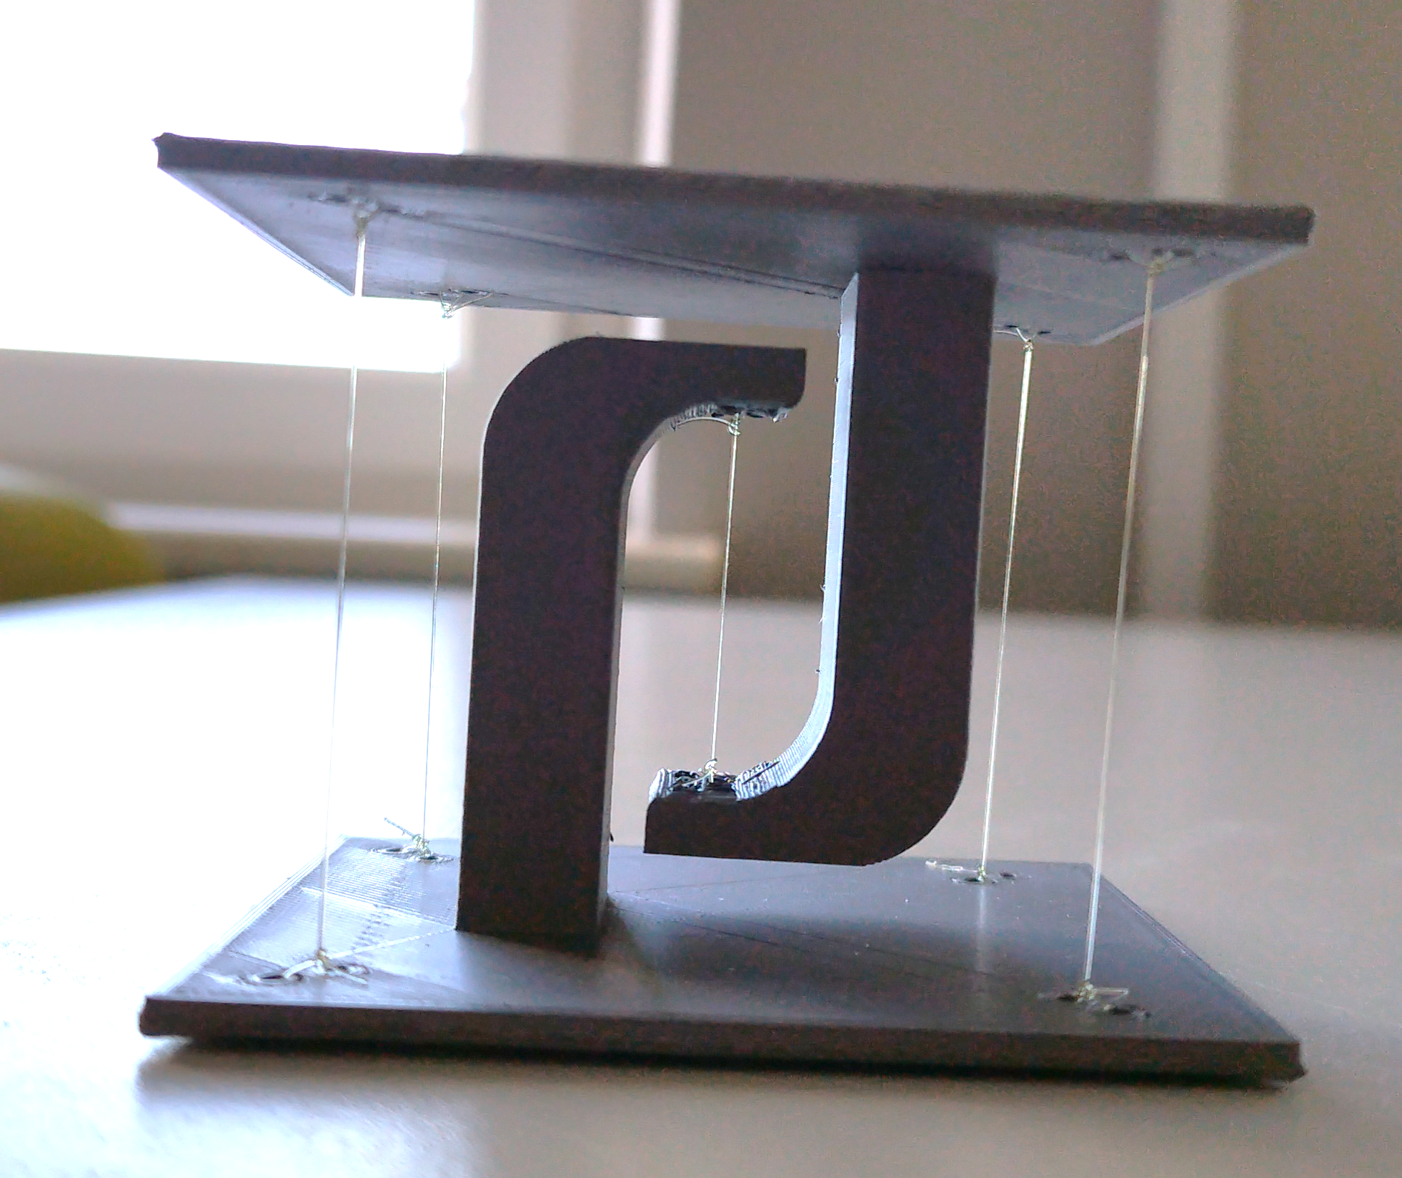
Rezultatas

Slide 21
Uždaviniai

Slide 22










Uždaviniai
Metalinėje skulptūroje ant varinio strypo, kurio pradinis ilgis 1 m ir skerspjūvio plotas 9 mm² buvo pritvirtintas 80 kg sveriantis objektas. Vario tamprumo modulis 100 GPa, o stiprumo riba 200 MPa
1. Nustatyti strypo mechaninę įtampą.
2. Koks yra strypo santykinis pailgėjimas esant apskaičiuotai mechaninei įtampai.
1.
2.
$$σ=\frac{F}{S}$$
$$σ=εE$$
$$F=mg$$
$$ε=\frac{σ}{E}$$
$$σ=\frac{mg}{S}$$
$$ε=\frac{8,71∙{10}^{7} Pa.}{10∙{10}^{10}}=0,871∙{10}^{−3}$$
$$σ=\frac{80 kg∙9,8 m/s^{2}}{9∙{10}^{−6} m^{2}}=8,71∙{10}^{7} Pa.$$
$ε=8,71∙{10}^{−4}$arba $ε=0,0871\%$
Atsakymas: $σ=8.71∙{10}^{7} Pa.$
Atsakymas: $ε=8,71∙{10}^{−4}$arba $ε=0,0871\%$

Slide 23
Testas

Slide 24
Testas
1 klausimas
Kokiu vienetu SI sistemoje matuojamas mechaninis įtempis?
Paskaliais
Niutonais
Kilogramais
Džauliais

Slide 25
Testas
2 klausimas
Kokią deformacijos rūšį apibūdina absoliutusis pailgėjimas?
Sąsūkos
Šlijimo
Lenkimo
Tempimo

Slide 26
Testas
3 klausimas
Kas yra deformacija?
Kūno tūrio pasikeitimas
Kūno formos pasikeitimas
Kūno formos ir tūrio pasikeitimas
Teisingas atsakymas nepateiktas

Slide 27
Testas
4 klausimas
Kaip vadinamas didžiausias įtempis, dėl kurio poveikio neatsiranda didelės liekamosios deformacijos?
Proporcingumo riba
Tamprumo riba
Stiprumo riba
Medžiagos takumu

Slide 28
Testas
5 klausimas
Kokiu vienetu SI sistemoje matuojamas skerspjūvio plotas?
mm²
m²
cm²
dm²

Slide 29
Atsakymai
A
D
C
B
B

Slide 30
Išvados
Apžvelgus fizikinius dėsnius, nustatyta, kad didžiausią įtaką apkrovai turi mechaninis įtempis.
Panaudojus primityvias priemones sukurtas 2D modelis. Įsitikinta, kad tokį modelį galima sukonstruoti.
3D modelis suprojektuotas.
Atlikus atskirų struktūros dalių testus,
pasirinkti: valas – senas
valo tvirtinimas prie pagrindo – dvi (2 mm) skylutės
valo tvirtinimas prie kolonos – dvi (2 mm) skylutės

Slide 31
Literatūros sąrašas
Pečiuliauskienė P. Fizika vadovėlis XI-XII klasei. Makrosistemos. Šviesa, 2012
https://www.wired.com/story/wait-that-table-has-no-legs/ [žiūrėta: 2023-04-03]
https://www.youtube.com/watch?v=0onncd0_0-o&t=141s [žiūrėta: 2023-04-03]

